Slide 1

ERKLÄRVIDEO 3 · AKTE 3 · DIE STADTFEST-KASSE
ERKLÄRVIDEO 3
GROUP BY und HAVING – so wie im Abitur
Auswertungsreihenfolge, GROUP-BY-Regel, WHERE gegen HAVING und COUNT gegen SUM
Akte 3 · DS 5–6 · 10–12 min
DATENDETEKTEI WESERSTEDT · 1
Notes:
[Regie: Kamera unten rechts, Titelfolie im Hintergrund.]
Wie viele Verkäufe gab es pro Tag? Welcher Stand hat mehr als hundert Euro eingenommen? Solche Fragen beantwortest du mit GROUP BY und HAVING. Im Abitur kommen sie fast immer vor – und genau hier passieren die meisten Fehler. Nach diesem Video weißt du, in welcher Reihenfolge die Datenbank denkt, und du umgehst die drei großen Fallen.

Slide 2
ERKLÄRVIDEO 3 · AKTE 3 · DIE STADTFEST-KASSE
Die Reihenfolge, in der die Datenbank denkt
1
FROM – Tabellen (bei mehreren: Kreuzprodukt)
EISDIELE (GASTMODUS)
Sorte(SorteNr, Name, Preis, Vegan)
Verkauf(VerkaufNr, ↑SorteNr, Datum, Kugeln)
2
WHERE – einzelne Zeilen filtern
3
GROUP BY – Zeilen in Gruppen (Fächer) sortieren
4
HAVING – ganze Gruppen filtern
5
SELECT – je Gruppe eine Ergebniszeile berechnen
6
ORDER BY, LIMIT – sortieren, abschneiden
DATENDETEKTEI WESERSTEDT · 2
Notes:
Unsere Beispieldaten kommen diesmal aus der Eisdiele im Gastmodus: Sorten und Verkäufe, jeder Verkauf mit Datum und Anzahl Kugeln. Bevor wir gruppieren, das Wichtigste: Geschrieben wird SELECT zuerst, ausgewertet aber in dieser Reihenfolge. FROM holt die Tabellen. WHERE filtert einzelne Zeilen. GROUP BY sortiert die übrigen Zeilen in Gruppen, wie in Fächer. HAVING wirft ganze Gruppen raus. Erst dann berechnet SELECT für jede Gruppe eine Ergebniszeile. Zum Schluss wird sortiert und abgeschnitten. Fast jede Falle in diesem Video lässt sich mit dieser Reihenfolge erklären.

Slide 3
ERKLÄRVIDEO 3 · AKTE 3 · DIE STADTFEST-KASSE
Gruppieren: eine Zeile je Tag
SELECT Datum, COUNT(*) AS Verkaeufe, SUM(Kugeln) AS Kugeln
FROM Verkauf
GROUP BY Datum
AGGREGATFUNKTIONEN
▸ COUNT(*) zählt Zeilen der Gruppe
▸ SUM, AVG, MIN, MAX rechnen mit einer Spalte
▸ eine Gruppe → eine Ergebniszeile
ERGEBNIS · 7 ZEILEN
Datum | Verkaeufe | Kugeln
2026-07-06 | 9 | 21
2026-07-07 | 8 | 14
2026-07-08 | 8 | 16
2026-07-09 | 8 | 20
2026-07-10 | 8 | 16
2026-07-11 | 8 | 18
2026-07-12 | 8 | 13
DATENDETEKTEI WESERSTEDT · 3
Notes:
Pia, die Inhaberin, will wissen, wie jeder Tag gelaufen ist. GROUP BY Datum steckt alle Verkäufe eines Tages in dasselbe Fach. Für jedes Fach entsteht genau eine Ergebniszeile. In dieser Zeile kannst du mit Aggregatfunktionen rechnen: COUNT Stern zählt, wie viele Verkäufe im Fach liegen, SUM Kugeln addiert die Kugeln. Am Montag, dem sechsten Juli, waren es neun Verkäufe mit zusammen einundzwanzig Kugeln. Die anderen Tage hatten je acht Verkäufe – aber unterschiedlich viele Kugeln.

Slide 4
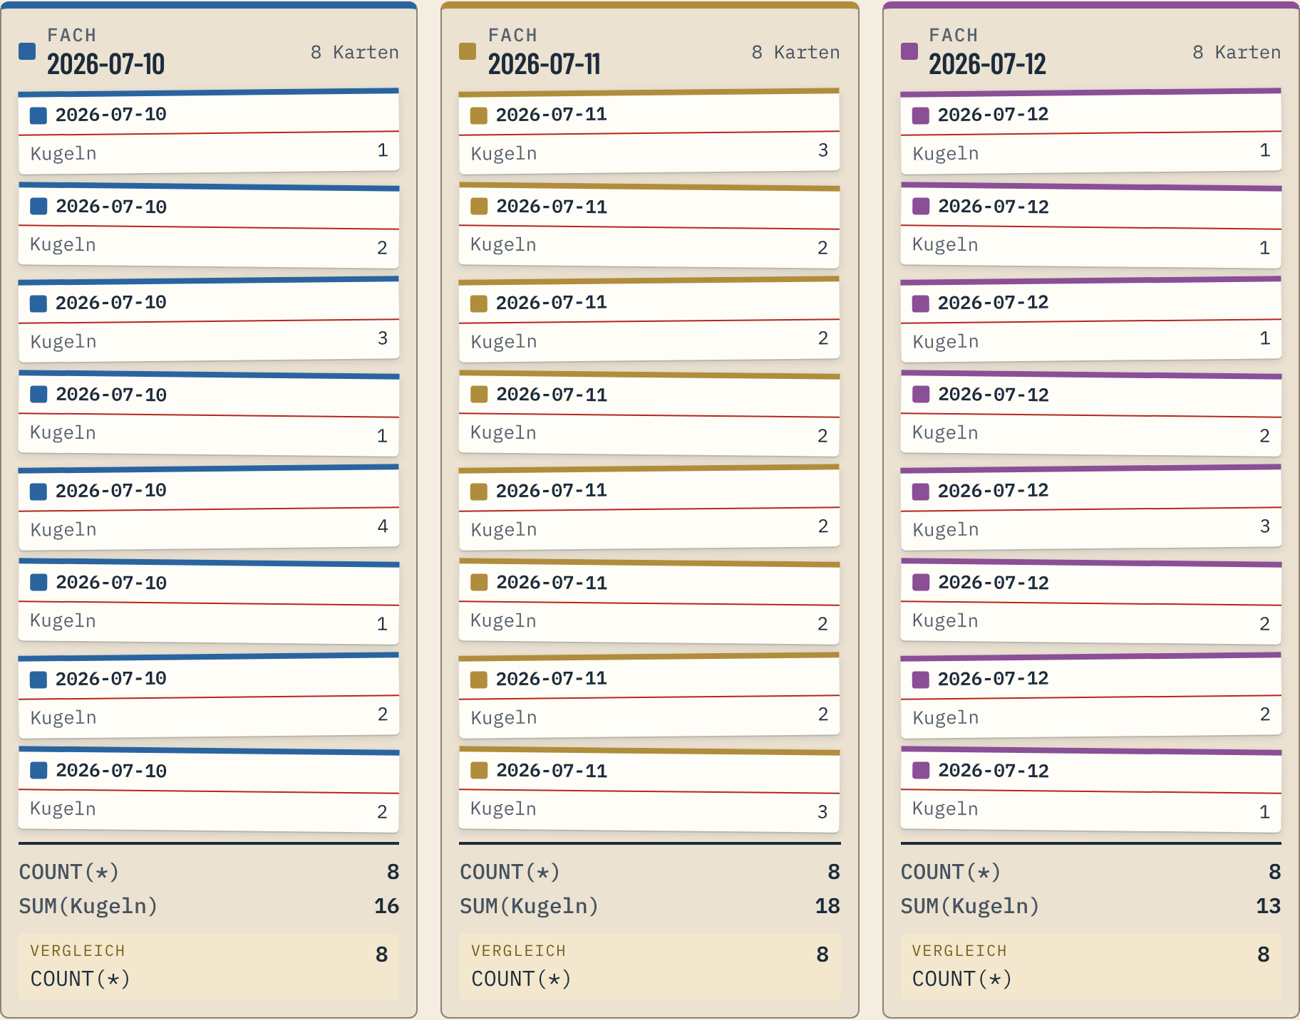
ERKLÄRVIDEO 3 · AKTE 3 · DIE STADTFEST-KASSE
In den Sortierfächern
EIN FACH JE DATUM
Hier Freitag bis Sonntag (WHERE Datum >= '2026-07-10'): jeder Verkauf landet im Fach seines Tages.
COUNT zählt die Karten im Fach, SUM addiert die Kugeln darauf.
DATENDETEKTEI WESERSTEDT · 4
Notes:
[Regie: Bild groß zeigen; optional live im Gastmodus (Werkzeug Sortierfächer, Eisdiele) vorführen.]
So sieht das in den Sortierfächern der Datendetektei aus – der Übersicht halber nur für Freitag bis Sonntag. Jeder Verkauf ist eine Karte, und jede Karte wandert in das Fach ihres Datums. Über jedem Fach siehst du, was die Aggregatfunktion daraus macht. Du kannst dort zwischen COUNT und SUM umschalten – und genau da liegt der Unterschied, den wir gleich als Falle P4 brauchen: COUNT zählt Karten, SUM addiert Werte auf den Karten.

Slide 5
ERKLÄRVIDEO 3 · AKTE 3 · DIE STADTFEST-KASSE
Die GROUP-BY-Regel
✘ FALLE P3
REGEL (EH §8)
SELECT Datum, Kugeln, COUNT(*)
FROM Verkauf
GROUP BY Datum
Jede Spalte im SELECT ist aggregiert oder steht im GROUP BY.
Welche „Kugeln“ soll die Zeile vom 6. Juli zeigen – es gibt neun Werte!
✔ RICHTIG
SELECT Datum, SUM(Kugeln) AS Kugeln, COUNT(*) AS Verkaeufe
FROM Verkauf
GROUP BY Datum
DATENDETEKTEI WESERSTEDT · 5
Notes:
Jetzt die wichtigste Regel. Oben steht Kugeln im SELECT – aber nicht im GROUP BY und nicht in einer Aggregatfunktion. Welcher Wert soll in der Zeile vom sechsten Juli stehen? Dort liegen neun Verkäufe mit verschiedenen Kugelzahlen. Manche Datenbanken nehmen dann irgendeinen Wert, im Abitur ist das ein Fehler: Falle P3. Die Regel lautet: Jede Spalte im SELECT ist entweder aggregiert oder steht im GROUP BY. Unten ist es richtig: Die Kugeln werden summiert.

Slide 6
ERKLÄRVIDEO 3 · AKTE 3 · DIE STADTFEST-KASSE
Gruppieren nach dem Schlüssel
SELECT Sorte.SorteNr, Sorte.Name, COUNT(*) AS Verkaeufe
FROM Sorte, Verkauf
WHERE Sorte.SorteNr = Verkauf.SorteNr
AND Verkauf.Kugeln >= 2
AND Sorte.Preis >= 1.7
GROUP BY Sorte.SorteNr, Sorte.Name
WARUM SORTENR?
Nach dem Primärschlüssel gruppieren – Namen können doppelt sein (P3).
Name steht zusätzlich im GROUP BY, damit er im SELECT stehen darf.
ERGEBNIS · 5 ZEILEN
SorteNr | Name | Verkaeufe
5 | Haselnuss | 3
6 | Sanddorn-Mango | 2
7 | Stracciatella | 6
8 | Karamell | 4
10 | Schoko-Minze | 3
DATENDETEKTEI WESERSTEDT · 6
Notes:
Mit einem Verbund geht das genauso. Hier zählen wir, wie oft jede Sorte ab 1,70 Euro je Kugel mit mindestens zwei Kugeln verkauft wurde – Stracciatella sechsmal, Karamell viermal. Gruppiert wird nach dem Primärschlüssel SorteNr – nicht nur nach dem Namen. Warum? Zwei verschiedene Dinge können denselben Namen haben, denk an zwei Personen namens Bargmann. Wer nur nach dem Namen gruppiert, wirft sie in ein Fach. Der Name steht trotzdem mit im GROUP BY, damit er laut GROUP-BY-Regel im SELECT stehen darf.

Slide 7
ERKLÄRVIDEO 3 · AKTE 3 · DIE STADTFEST-KASSE
WHERE filtert Zeilen, HAVING filtert Gruppen
SELECT Datum, COUNT(*) AS Grosse
FROM Verkauf
WHERE Kugeln >= 3
GROUP BY Datum
HAVING COUNT(*) >= 2
ZWEI FILTER
▸ WHERE Kugeln >= 3: jeder Verkauf einzeln, vor dem Gruppieren
▸ HAVING COUNT(*) >= 2: jeder Tag als Ganzes, danach
▸ der 12. Juli hat nur einen großen Verkauf → fällt raus
ERGEBNIS · 6 ZEILEN
Datum | Grosse
2026-07-06 | 2
2026-07-07 | 2
2026-07-08 | 2
2026-07-09 | 3
2026-07-10 | 2
2026-07-11 | 2
DATENDETEKTEI WESERSTEDT · 7
Notes:
Jetzt beide Filter in einer Abfrage. Gesucht sind Tage mit mindestens zwei großen Verkäufen, also mit drei oder mehr Kugeln. Ob ein Verkauf groß ist, ist eine Eigenschaft einer einzelnen Zeile – das gehört ins WHERE, vor dem Gruppieren. Ob ein Tag mindestens zwei davon hat, ist eine Eigenschaft der ganzen Gruppe – das gehört ins HAVING, nach dem Gruppieren. Ergebnis: sechs Tage. Nur der zwölfte Juli fällt weg, denn dort gab es nur einen großen Verkauf.

Slide 8
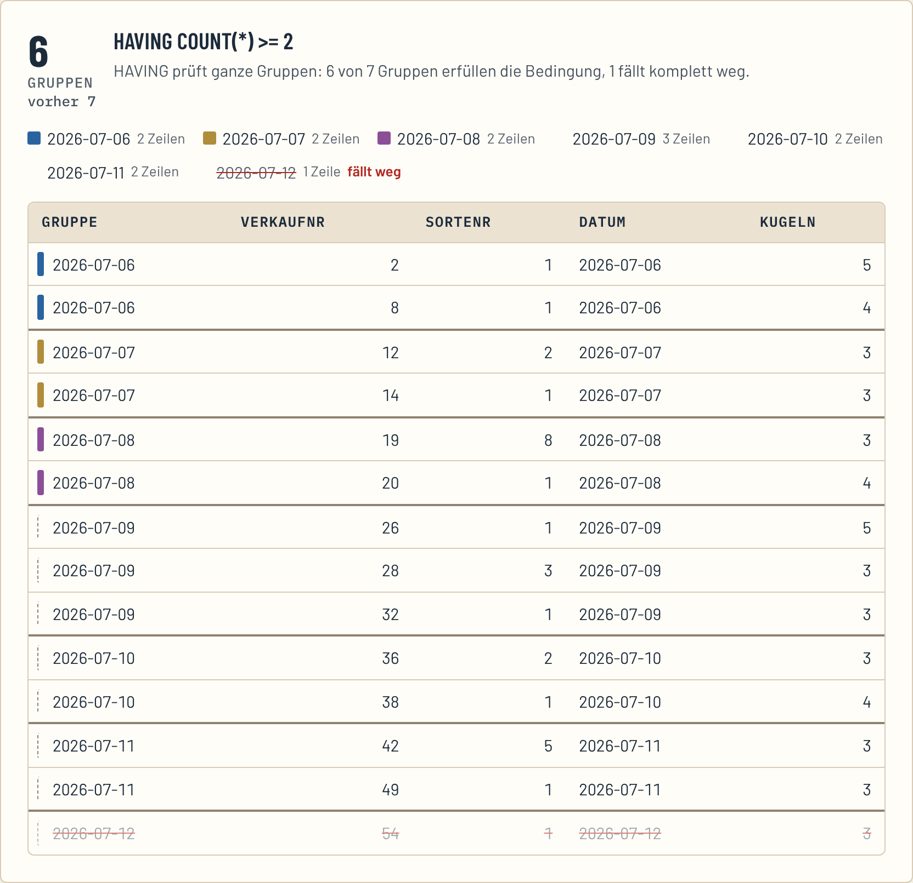
ERKLÄRVIDEO 3 · AKTE 3 · DIE STADTFEST-KASSE
In der Zeitlupe: der Schritt HAVING
ZEITLUPE
Klausel für Klausel in Auswertungsreihenfolge.
Bei HAVING wird die ganze Gruppe grau – nicht einzelne Zeilen.
DATENDETEKTEI WESERSTEDT · 8
Notes:
[Regie: Bild zeigen; optional live: Zeitlupe im Gastmodus mit der Eisdiele, Schritt für Schritt.]
In der Zeitlupe kannst du genau das verfolgen. Sie spielt die Abfrage in Auswertungsreihenfolge ab, Klausel für Klausel. Hier stehen wir beim Schritt HAVING: Die Gruppe vom zwölften Juli wird als Ganzes verworfen. Wenn du dir bei einer Abfrage unsicher bist, schick sie aus der Konsole in die Zeitlupe und schau, welche Zeilen und Gruppen an welcher Stelle verschwinden.

Slide 9
ERKLÄRVIDEO 3 · AKTE 3 · DIE STADTFEST-KASSE
Kurz anhalten: Jetzt du!
⏸ VIDEO ANHALTEN
TIPP
Welche Sorten wurden am Wochenende (ab 2026-07-11) mindestens zweimal verkauft? Gib SorteNr, Name und die Anzahl der Verkäufe aus – die häufigste Sorte zuerst.
Was ist eine Zeilenbedingung, was eine Gruppenbedingung?
Wonach wird gruppiert?
Sorte(SorteNr, Name, Preis, Vegan)
Verkauf(VerkaufNr, ↑SorteNr, Datum, Kugeln)
DATENDETEKTEI WESERSTEDT · 9
Notes:
Jetzt du. Welche Sorten wurden am Wochenende, also ab dem elften Juli, mindestens zweimal verkauft? Gib SorteNr, Name und die Anzahl der Verkäufe aus, die häufigste Sorte zuerst. Überleg dir: Was davon ist eine Zeilenbedingung, was eine Gruppenbedingung? Halte das Video an.

Slide 10
ERKLÄRVIDEO 3 · AKTE 3 · DIE STADTFEST-KASSE
Auflösung
SELECT Sorte.SorteNr, Sorte.Name, COUNT(*) AS Verkaeufe
FROM Sorte, Verkauf
WHERE Sorte.SorteNr = Verkauf.SorteNr
AND Verkauf.Datum >= '2026-07-11'
GROUP BY Sorte.SorteNr, Sorte.Name
HAVING COUNT(*) >= 2
ORDER BY Verkaeufe DESC
TYPISCHE FEHLER
▸ Datum im HAVING (P1)
▸ HAVING Verkaeufe >= 2 – Alias im HAVING (P1)
▸ SUM(Kugeln) statt COUNT(*) (P4)
ERGEBNIS · 5 ZEILEN
SorteNr | Name | Verkaeufe
7 | Stracciatella | 4
1 | Vanille | 3
3 | Erdbeere | 2
5 | Haselnuss | 2
8 | Karamell | 2
DATENDETEKTEI WESERSTEDT · 10
Notes:
Die Auflösung: Das Datum ist eine Zeilenbedingung, also WHERE, zusammen mit der Verbundbedingung. Gruppiert wird nach SorteNr und Name. Mindestens zwei Verkäufe ist eine Gruppenbedingung, also HAVING COUNT Stern größer gleich 2 – und zwar ausgeschrieben, nicht mit dem Alias. In ORDER BY darfst du den Alias dagegen verwenden. Ergebnis: fünf Sorten. Wer SUM Kugeln nimmt, zählt Kugeln statt Verkäufe.

Slide 11
ERKLÄRVIDEO 3 · AKTE 3 · DIE STADTFEST-KASSE
Die Fallen bei GROUP BY
WHERE ↔ HAVING
Aggregat im WHERE (WHERE COUNT(*) >= 2 geht nicht), Zeilenbedingung im HAVING, Alias im HAVING.
✘ P1
P1
SELECT Datum, COUNT(*)
FROM Verkauf
WHERE COUNT(*) >= 9
GROUP BY Datum
P3
GROUP-BY-Regel
Spalte im SELECT weder aggregiert noch gruppiert; nach Name statt nach Schlüssel gruppiert.
P4
COUNT ↔ SUM
„Anzahl Verkäufe“ = COUNT(*), „Anzahl Kugeln“ = SUM(Kugeln). COUNT(Spalte) zählt keine NULL-Werte.
DATENDETEKTEI WESERSTEDT · 11
Notes:
Die drei Fallen dieses Videos. P1, WHERE gegen HAVING: Eine Aggregatfunktion im WHERE geht nicht, weil WHERE vor dem Gruppieren läuft – rechts siehst du so einen Fehler. Umgekehrt gehört eine Zeilenbedingung nicht ins HAVING, und ein Alias hat im HAVING nichts zu suchen. P3, die GROUP-BY-Regel, und gruppiere nach dem Schlüssel. P4, COUNT gegen SUM: Lies genau, ob nach der Anzahl der Verkäufe oder der Anzahl der Kugeln gefragt ist. Und COUNT einer Spalte zählt NULL-Werte nicht mit.

Slide 12
ERKLÄRVIDEO 3 · AKTE 3 · DIE STADTFEST-KASSE
Das nimmst du mit
ERMITTLER-NOTIZ
▸ FROM → WHERE → GROUP BY → HAVING → SELECT → ORDER BY → LIMIT.
▸ Eine Gruppe ergibt genau eine Ergebniszeile.
▸ Jede SELECT-Spalte ist aggregiert oder steht im GROUP BY – gruppiere nach dem Schlüssel.
▸ WHERE filtert Zeilen vor dem Gruppieren, HAVING filtert Gruppen danach – ohne Alias.
▸ COUNT(*) zählt Zeilen, SUM(Spalte) addiert Werte.
DATENDETEKTEI WESERSTEDT · 12
Notes:
Das nimmst du mit: die Auswertungsreihenfolge von FROM bis LIMIT. Eine Gruppe ergibt genau eine Ergebniszeile. Jede Spalte im SELECT ist aggregiert oder gruppiert, und gruppiert wird nach dem Schlüssel. WHERE filtert Zeilen vor dem Gruppieren, HAVING filtert Gruppen danach, ohne Alias. Und COUNT zählt Zeilen, SUM addiert Werte.

Slide 13
ERKLÄRVIDEO 3 · AKTE 3 · DIE STADTFEST-KASSE
Weiter im Lab
SPUR IM LAB
▸ Ermittlung 3.1 „Kassensturz“ · A3-E1-01 … 08 · Werkzeug: Sortierfächer
▸ Ermittlung 3.2 „Die Statistik lügt nicht“ · A3-E2-01 … 08 · Werkzeug: Zeitlupe
ARBEITSBLATT UND TRAINING
▸ AB 3.1 „Kassensturz“ und AB 3.2 „Die Statistik lügt nicht“
▸ Verhör 3 nach Freischaltung durch die Lehrkraft
NÄCHSTES VIDEO
Video 4 – Redundanz, Anomalien und gute Schlüssel
DATENDETEKTEI WESERSTEDT · 13
Notes:
Ab ins Lab! In Akte 3 fehlt Geld in der Stadtfest-Kasse – mit Sortierfächern in Ermittlung 3.1 und der Zeitlupe in 3.2 kommst du dem Fehlbetrag auf die Spur. Im nächsten Video schauen wir uns an, warum schlecht gebaute Tabellen Daten durcheinanderbringen: Redundanz, Anomalien und gute Schlüssel.

